Slide 1


ALL-CLAD ARNO CALOR KRUPS LAGOSTINA
MOULINEX ROWENTA SEB SUPOR TEFAL
LINEN CARE
INNOVATIONS SPRING 2011
STEAM IRONS
STEAM GENERATORS
NOVEMBER 2010

Slide 2
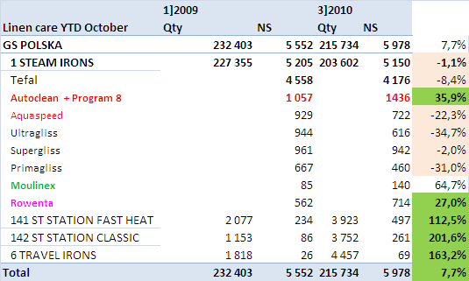
YTD October 2010

Slide 3

Żelazka

Slide 4

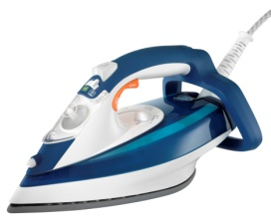
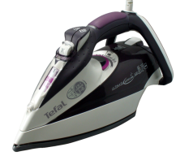
^{30%}
^{market}
GSEB 28%
(29% linen care)
Moulinex
New Aquaspeed
New Autoclean with ATL

Slide 5
Żelazka – strategia 2011
2011 target
MS 27 % (+2 pp)
MS 4,5% (+0,5pp)
MS 3% (+2,5%)
34,5 %
Tefal – marka kluczowa – dystrybucja we wszyskich segmentach cenowych i kanałach dystrybucyjnych
Genaratory pary – wzrost przy silnym wsparciu ATL i PR
Zelazka - segment srodkowy – Aquaspeed nowosc Marzec 2011
Autoclean - wsparcie hitoryczne - ATL = prasa, PR , TV
Rowenta – marka segmentu środkowego i high-end
Steamium - facelift drugi semestr 2011,
Konieczne Distribution enlargement need, PR support
Moulinex – propozycja dla najnizszego segmentu cenowego
Nowe modele Inicuo i Maestro
Koniecznosc rozwoju dystrybucji we wszyskich kanałach
GROUPE SEB N.1

Slide 6
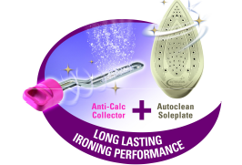
Tefal – marka kluczowa
Żelazka
Wzrost udziałów w środkowym segmencie cenowym (generującym 25% całości sprzedaży) nowym modelem Aquaspeed (Marzec2011)
Wzmocnienie segmentu high-end poprzez lepsze parametry techniczne i kapitalizacja sukcesu modeli Autoclean w nowej serii facelift - POS w pierwszej połowie roku, kampania TV w drugiej połowie 2011
Możliwość wyboru modeli promocyjnych z bogatej oferty promo w każdym segmencie cenowym
Generatory pary
Wprowadzenie dwóch modeli GV93xx and GV83xx ze stopą Autoclean (Marzec)
Rozwoj rynku w powiązaniu o wsparcie ATL
(advertoriale S1 2011, TV S2 2011)
Silne wsparcie BTL przez cały rok

Slide 7


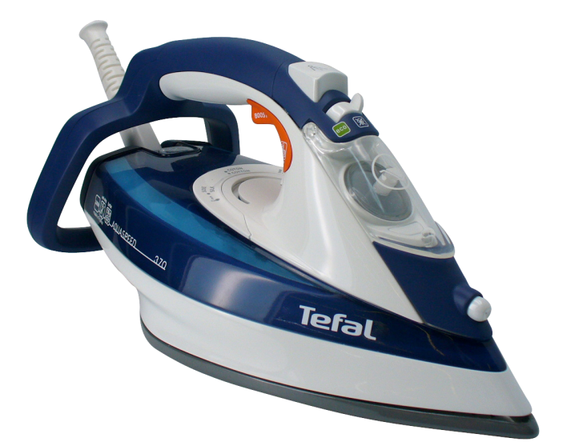
NOWY AQUASPEED
TIMER SAVER

Slide 8
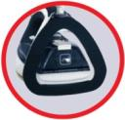
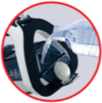

AQUASPEED – krótki rys hitoryczny
Dwa segmenty cenowe [200-300 , +300PLN] w których sprzedaje się Aquaspeed generują 25% wartości całego rynku żelazek .
Historia sukcesu rozpoczęła się w 2004 roku – dzięki modelowi jako grupa osiągnęliśmy pozycje nr1 na rynku!
Aquaspeed zapisał się w historii Tefala wprowadzając
dużą otwarta podstawę gwarantującą wyjątkową stabilność w pozycji pionowej
Bardzo proste napełnianie zbiornika woda
2008 : rok rekordowy – sprzedaż serii pozwoliła osiągnąć 34% obrotu
2009 : strata pozycji w wyniku agresywnej polityce konkurencji
2011 = NEW AQUASPEED

Slide 9

NOWY AQUASPEED
Cel: odbudowa pozycji w dwóch istotnych udziałowo segmentach cenowych (+300 - 400 PLN)
Narzędzia = nowy model pod marką Tefal oszczędzający czas przeznaczony na prasowanie
Bardzo innowacyjna propozycja pod względem parametrów technicznych i stylistyki
Silne cechy wyróżniające
Wykorzystanie siły i potencjału nowej serii Aquaspeed
Potrzeby klientów:
« Przy zakupie żelazka sugeruję się tym aby żelazko umożliwiało mi szybkie prasowanie ».
Ważne dla 93% respondentów.
« Przy następnym zakupie żelazka zasugeruję się tym, aby żelazko charakteryzowało się wygodą w użyciu».
Istotne dla 94% użytkowników.

Slide 10
NOWY AQUASPEED, TIME SAVER
Korzyści dla konsumenta – SZYBKOŚĆ I KOMFORT
3x szybsze uderzenie pary i większy komfort użytkowania
Szybsze napełnianie zbiornika wodą i bardzo dobrze widoczny poziom wody.
Samoczyszcząca sie stopa Autoclean
Wysoka wydajność
Funkcja Eco
Dlaczego?
3x szybsze uderzenie pary
Niezrównana ergonomia dzięki nowoczesnemu przyciskowi wyzwalania pary pod uchwytem
Nowa strefa pary = wzmocniona wydajność dzięki skoncentrowanemu uderzeniu pary
Bardzo duży przedni wlot pozwalający napełnić zbiornik szybko (4 sek.) + przezroczyste okienko na zbiornik na wodę: łatwy sposób na monitorowanie poziomu wody
Stopa Autoclean (FV5370 oraz FV5350)
Większa moc, efektywniejsza dystryrybucja i mocniejsze uderzenie pary

Slide 11
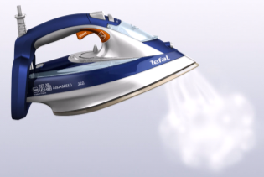
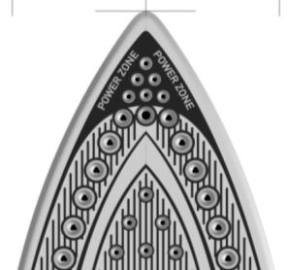
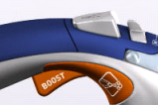
1) 3x szybsze uderzenie pary
Skoncentrowana na końcówce stopy żelazka strefa Power Zone która pozwala dotrzeć i wyprasować najbardziej trudne materiały i miejsca
Power Zone na końcówce stopy
- X3 silniejsze uderzenie pary
- Nowa stylistyka na stopie – mocne zaznaczenie graficzne
91% zainteresowanych zakupem wskazało cechę skoncentrowanego uderzenia pary w celu precyzyjnej dystrybucji pary w głąb materiału jako ważną *
* Source : U&A Europe
Bardzo proste manewrowanie żelazkiem : przycisk pod uchwytem
Dla 100%* użytkowników ten rodzaj przycisku jest poręczniejszy i praktyczniejszy niż klasyczny

Slide 12
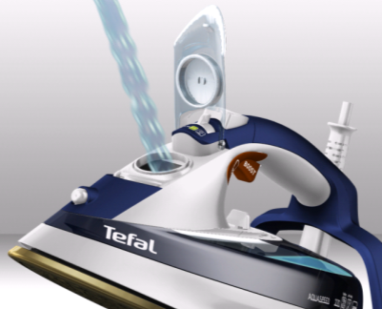
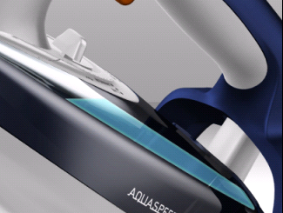
2) Szybsze napełnianie zbiornika wodą
Poręczniejszy i większy wlot do zbiornika
Dwa razy szybsze napełnianie zbiornika wodą niż w modelach Philips GC35
łatwiejsze niż dotychczasowy sposób dzięki umieszczeniu wlewu z przodu żelazka
Uzupełnienie zbiornika woda tak szybkie jak poprzednio: 4 s!
Lepsza widoczność na półce dzięki wzornictwu i elementom technicznym
Przezroczyste okienko do monitorowania poziomu wody w zbiorniku
Prosta i łatwa kontrola
Elegancka kolorystyka – ciemny kolor zbiornika po wypełnieniu wodą
Widoczny zbiornik jest ważnym elementem dla 88% konsumentów*

Slide 13
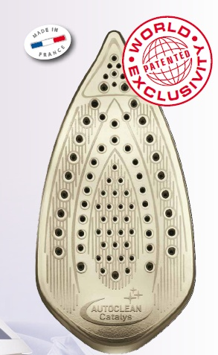
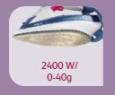
3) Stopa Autoclean
Opatentowana pierwsza samoczyszczaca sie stopa
4) Wysoka wydajność
moc do 2400W,
- uderzenie pary do 160g na min,
0-40g ciągłe wytwarzanie pary

Slide 14


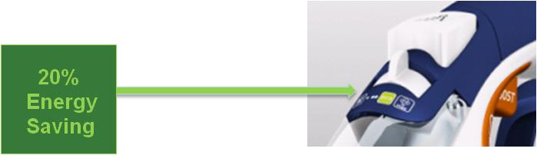
ECO FUNKCJA
Rośnie liczba konsumentów poszukujących produktów przyjaznych środowisku.
Propozycja dla istniejących i potencjalnych użytkowników zainteresowanych energooszczędnymi produktami.
Nowa seria Aquaspeed proponuje modele z funkcją ECO zapewniające i gwarantujące 20% oszczędności energii.
Funkcja dostępna we wszystkich modelach

Slide 15
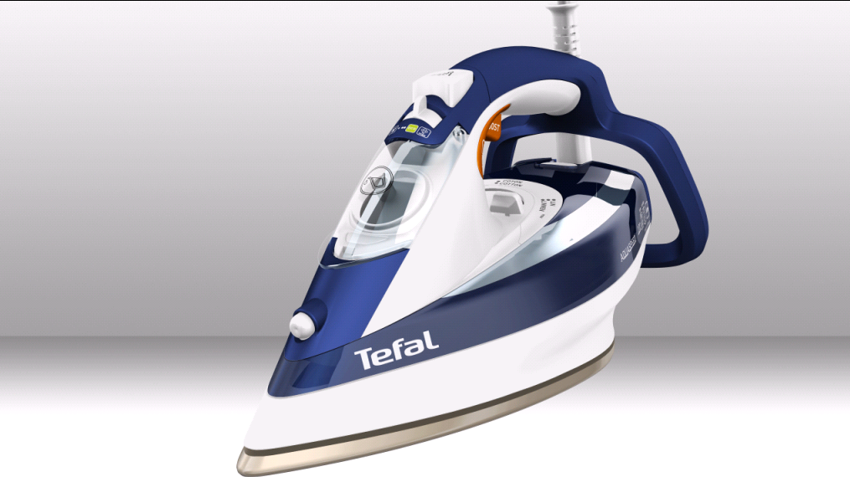
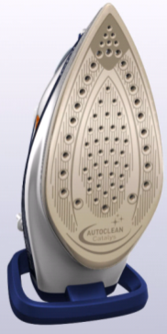
NOWY AQUASPEED
Easycord
ECO funkcja
Otwarta i stabilna podstawa
Przycisk wyrzutu pary
Otwór wlewowy: 4s
Power Zone
Okienko monitorowania poziomu wody
Context and strategy
Product
Pricing
Timing
Appendices
Stopa Autoclean (dwie referencje)

Slide 16

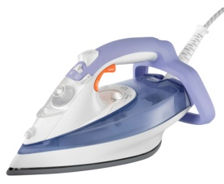
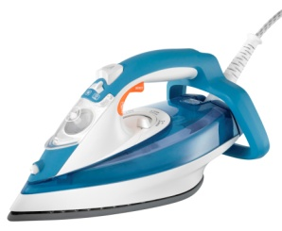
NOWY AQUASPEED
Name | Aquaspeed 5330 | Aquaspeed Autoclean 5350 | Aquaspeed Autoclean 5370
Reference | FV5330E0 | FV5350 | FV5370
Soleplate | Durillium | Autoclean | Autoclean
Wattage | 2400W | 2400W | 2400W
Variable Steam | 0-40g/min | 0-40g/min | 0-40g/min
Shot of steam | 130g/min | 140g/min | 160g/min
Power zone/Trigger | Yes | Yes | Yes
Vertical steam | Yes | Yes | Yes
Anti-scale system | Yes | Yes | Yes
Shut Off | No | No | No
Anti-drip | No | Yes | Yes
Water tank capacity | 300ml | 300ml | 300ml
Self-clean | Yes | Yes | Yes
Spray | Yes | Yes | Yes
Comfort handle | No | No | No
Cord length | 2m | 2m | 2m
Cord exit | Easycord | Easycord | Easycord
Filling cup | No | No | No
Main USP | Eco setting/ Power Zone | Eco setting/ Power Zone | Eco setting/ Power Zone
RSP | 299,99 | 319,99 | 379,99

Slide 17
NOWY AQUASPEED NOWY ULTRAGLISS
Name | Ultragliss 4680 | Aquaspeed 5330 | Aquaspeed Autoclean 5350 | Aquaspeed Autoclean 5370
Reference | FV4680 | FV5330E0 | FV5350 | FV5370
Soleplate | Durillium | Durillium | Autoclean | Autoclean
Wattage | 2400W | 2400W | 2400W | 2400W
Variable Steam | 0-40g/min | 0-40g/min | 0-40g/min | 0-40g/min
Shot of steam | 120g/min | 130g/min | 140g/min | 160g/min
Power zone/Trigger | No | Yes | Yes | Yes
Vertical steam | Yes | Yes | Yes | Yes
Anti-scale system | Yes | Yes | Yes | Yes
Shut Off | No | No | No | No
Anti-drip | No | No | Yes | Yes
Water tank capacity | 300ml | 300ml | 300ml | 300ml
Self-clean | Yes | Yes | Yes | Yes
Spray | Yes | Yes | Yes | Yes
Comfort handle | Bicoloured | No | No | No
Cord length | 2m | 2m | 2m | 2m
Cord exit | Easycord | Easycord | Easycord | Easycord
Filling cup | No | No | No | No
Main USP | Eco setting | Eco setting/ Power Zone | Eco setting/ Power Zone | Eco setting/ Power Zone
RSP | 279,99 | 299,99 | 319,99 | 379,99
 | model replacing FV5210

Slide 18
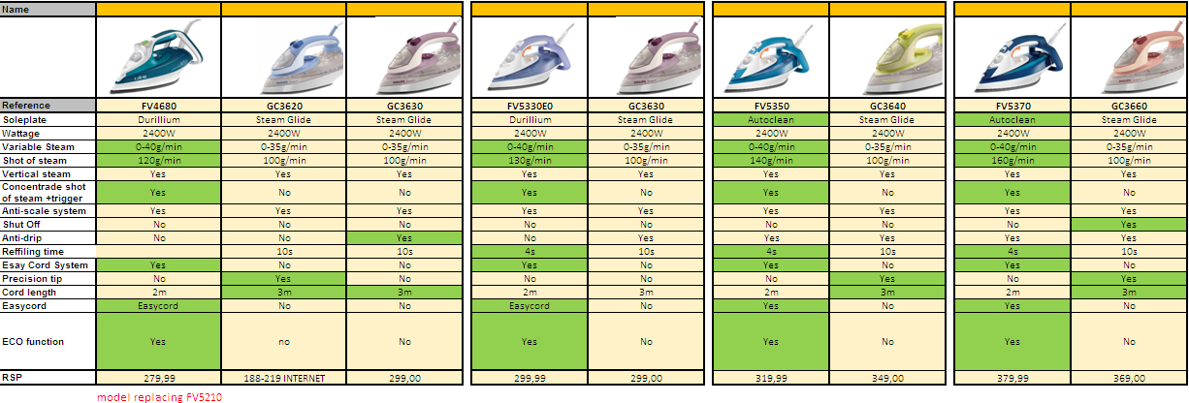
Porównanie do konkurencji

Slide 19
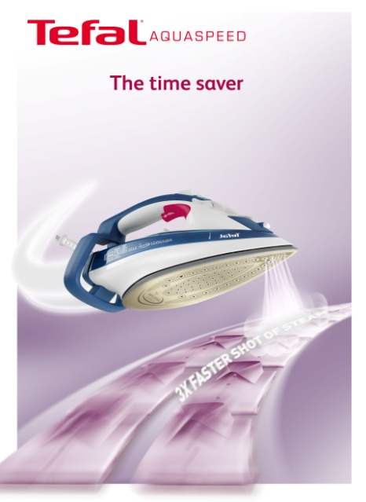
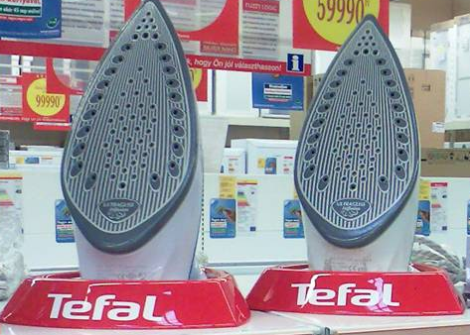
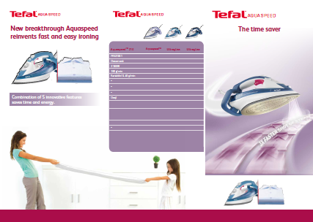
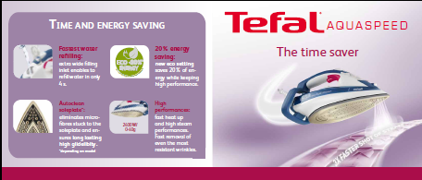
Aquaspeed - wparcie sprzedaży
PR, internet
Silne wsparcie POS – ulotki dla konsumentów , gondle, ulotki na produktach, postery, totemy, podstawki na produkty na półki
Reorganizacja listingów – zrewidowanie listingów żelazek w poszczególnych kanałach i u klientów (2 modele Aquaspeed jako warunek dla ES, 1-2 modele dla HYPERS) oraz opracowanie planów aktywności u na cały rok r

Slide 20
AUTOCLEAN FACELIFT
Żelazka
Cele:
Utrzymanie dynamiki sprzedaży i unikniecie kanibalizacji przez nowe modele Aquaspeed (dwa z nich ze stopa Catalys)
Następca Aquaspeed z bogatszymi cechami wyróżniającymi: Power Zone, stopa Autoclean i funkcja ECO)
Narzędzia:
Zwiększenie atrakcyjności cech w całej serii Ultimate Autoclean
Nowe przejrzyste oznaczenia funkcji Autosteam
Poprawa specyfikacji technicznej
Dodanie koloru na uchwycie

Slide 21
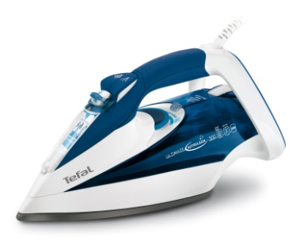
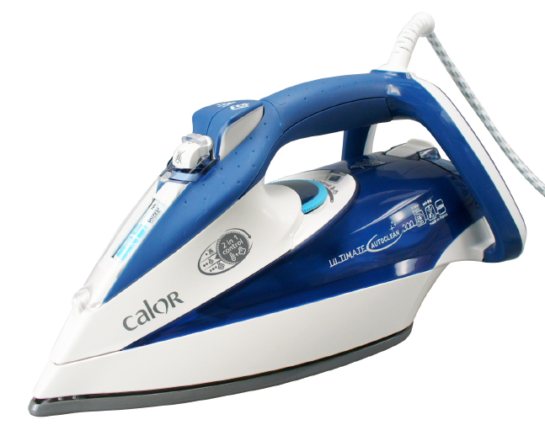
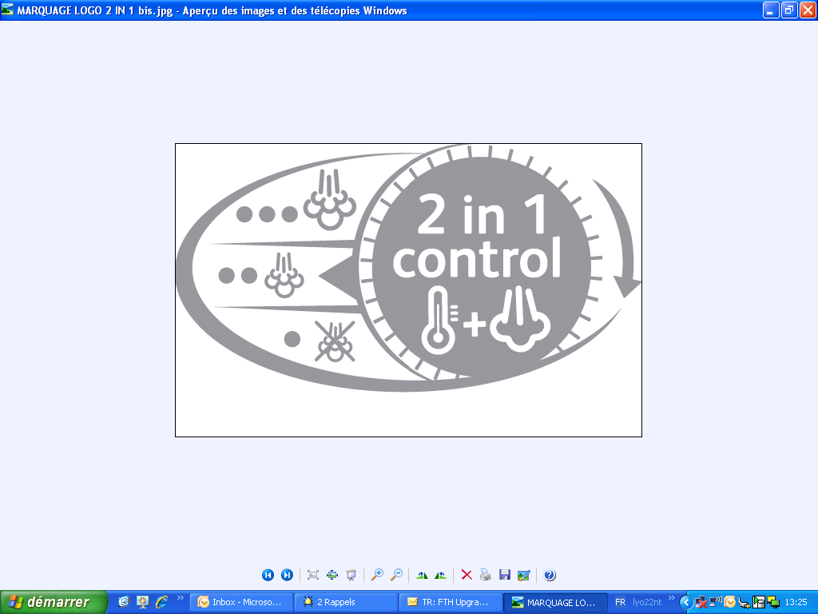
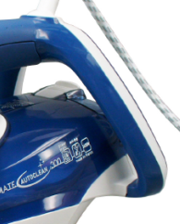
AUTOCLEAN FACELIFT
Wzornictwo i cechy
Logo podkreślające funkcje 2 w 1: automatyczna kontrola dystrybucji pary do wybranej temperatury
Dopasowany do całości kolor podstawy wzmacniający postrzeganie modelu jako bardziej atrakcyjne i wartościowe

Slide 22
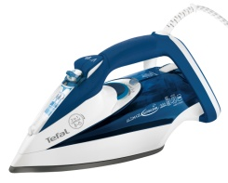
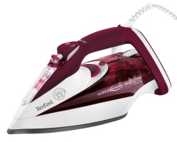
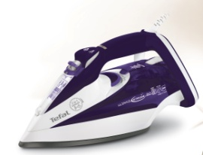
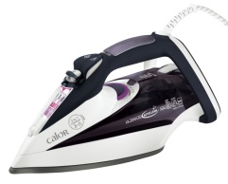
AUTOCLEAN FACELIFT
Name | Ultimate Autoclean 300 | Ultimate Autoclean 400 | Ultimate Autoclean 450 | Ultimate Autoclean 500
Reference | FV9530 | FV9540 | FV9545 | FV9550
Kolor | Aquatic Blue | Crimson | Purple idem FV5260 | Black currant
Stopa | New Autoclean | New Autoclean | New Autoclean | New Autoclean
Moc | 2600W | 2600W | 2600W | 2600W
Spryskiwacz | Yes | Yes | Yes | Yes
Regulacja pary | 0-50g/min | 0-50g/min | 0-50g/min | 0-50g/min
Uderzenie pary (g/mn) | 170g | 170g | 170g | 170g
Auto Stop | * | Yes | Yes | Yes
Anti-drip | Yes | Yes | Yes | Yes
Anti-calc System | Double | Double | Double | Double
Funkcja samooczyszczania | Yes | Yes | Yes | Yes
Prasowanie w pionie | Yes | Yes | Yes | Yes
Komfortowy uchwyt | * | * | * | Gel grip
2 in 1 control + okienko odczytu | Yes | Yes | Yes | Yes
Termostat | okrągły | okrągły | okrągły | okrągły
Pojemność zbiornika (ml) | 350ml | 350ml | 350ml | 350ml
Długość kabla | 2,5m | 2,5m | 2,5m | 2,5m
Mechanizm zamocowania kabla | obrotowy | obrotowy | obrotowy | obrotowy
Dodatkowe informacje/ główne elementy wyróżniające | Funkcja Power Jeans Ustawienia w okienku odczytu | Funkcja Power Jeans Ustawienia w okienku odczytu | Funkcja Power Jeans Ustawienia w okienku odczytu | Funkcja Power Jeans Ustawienia w okienku odczytu
 |  |  | model na wyłączność dla MSHP

Slide 23
AUTOCLEAN FACELIFT
Name | Ultimate Autoclean 300 | Ultimate Autoclean 400 | Ultimate Autoclean 450 | Ultimate Autoclean 500
Reference | FV9530 | FV9540 | FV9545 | FV9550
Kolor | Aquatic Blue | Crimson | Purple idem FV5260 | Black currant
Stopa | New Autoclean | New Autoclean | New Autoclean | New Autoclean
Moc | 2600W | 2600W | 2600W | 2600W
Spryskiwacz | Yes | Yes | Yes | Yes
Regulacja pary | 0-50g/min | 0-50g/min | 0-50g/min | 0-50g/min
Uderzenie pary (g/mn) | 170g | 170g | 170g | 170g
Auto Stop | * | Yes | Yes | Yes
Anti-drip | Yes | Yes | Yes | Yes
Anti-calc System | Double | Double | Double | Double
Funkcja samooczyszczania | Yes | Yes | Yes | Yes
Prasowanie w pionie | Yes | Yes | Yes | Yes
Komfortowy uchwyt | * | * | * | Gel grip
2 in 1 control + okienko odczytu | Yes | Yes | Yes | Yes
Termostat | Rounded | Rounded | Rounded | Rounded
Pojemność zbiornika (ml) | 350ml | 350ml | 350ml | 350ml
Długość kabla | 2,5m | 2,5m | 2,5m | 2,5m
Mechanizm zamocowania kabla | rotary | rotary | rotary | rotary
Dodatkowe informacje/ główne elementy wyróżniające | Funkcja Power Jeans Ustawienia w okienku odczytu | Funkcja Power Jeans Ustawienia w okienku odczytu | Funkcja Power Jeans Ustawienia w okienku odczytu | Funkcja Power Jeans Ustawienia w okienku odczytu
RSP | 399,99 | 429,99 | 429,99 | 479,99
 |  |  | exclu model for MSHP

Slide 24
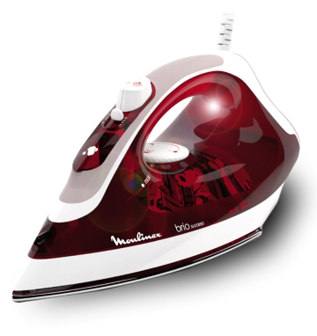
Moulinex – powrót na rynki
Cele: tworzenie marki na rynku oraz osiągnięcie 3% udziału na rynku modelami tej marki poprzez uderzenie w najniższe segmenty cenowe <150 PLN (30% całego rynku)
Narzędzia i strategia
3 bardzo konkurencyjne modele pod względem parametrów technicznych i ceny
Skoncentrowane działania w celu budowania dystrybucji
Atrakcyjny model dla hiperów (Inicio)
Ciekawa oferta dla handlu tradycyjnego (Maestro)
Ciekawe wartościowo propozycje w atrakcyjnych cenach
Wykorzystanie wsparcia na pozostałe kategorie produktowe od marką Moulinex

Slide 25



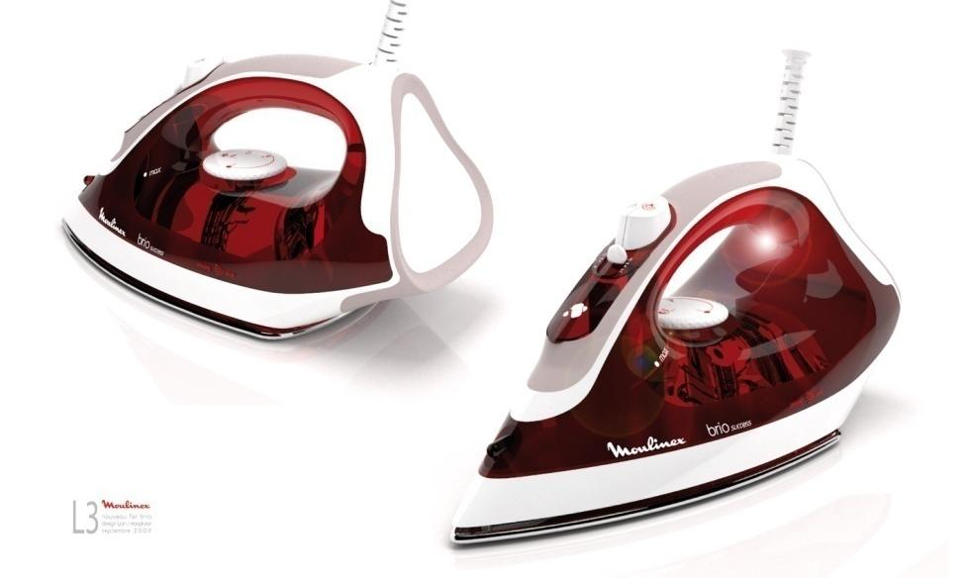
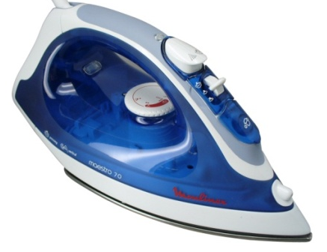
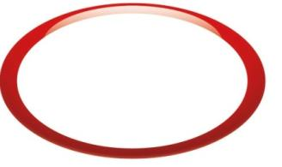


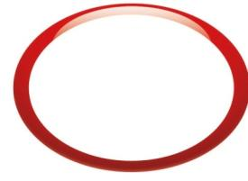
MAESTRO
Produkt:
2,5m kabel
Uderzenie pary
Funkcja samooczyszczania
Panel kontrolny
parametry
do 2200W
regulacja pary:0-30g/mn
wyrzut pary: do to 90g/mn
Stopa PTFE lub SS * w zaleznoaci od modelu
RSP = 119,99 / 139,99 PLN

Slide 26
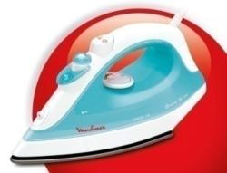

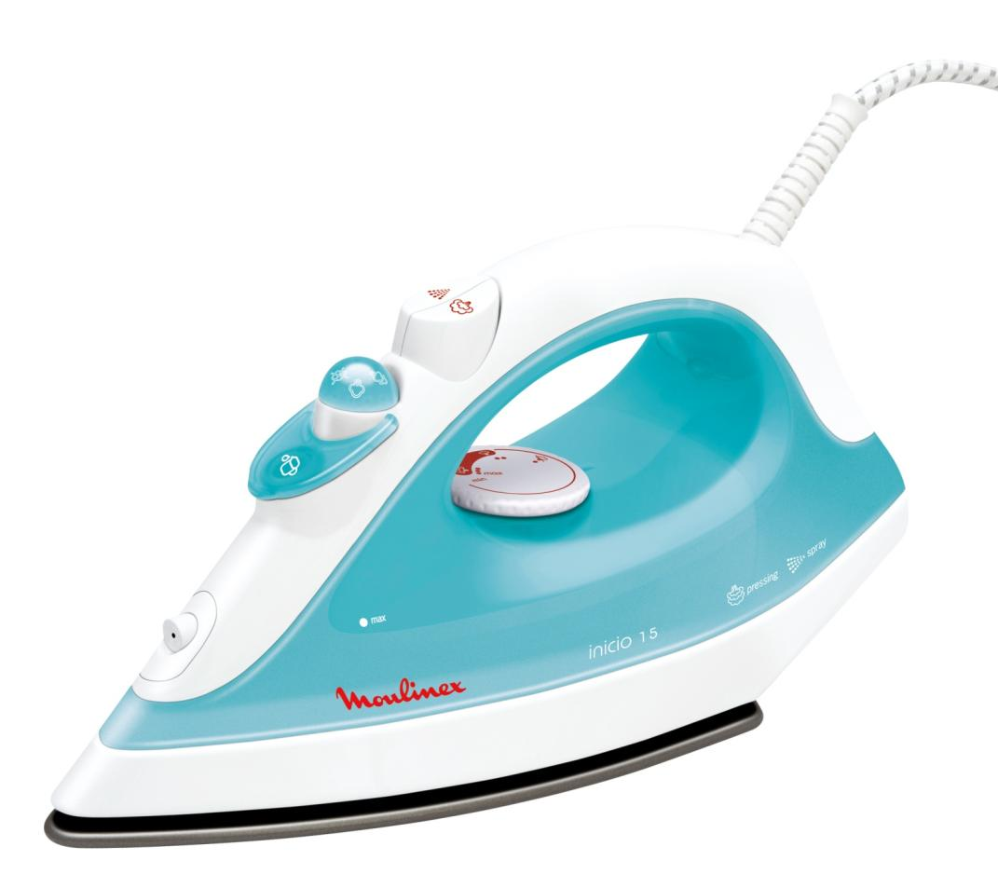




IM1230
1,8 m kabel
Spryskiwacz* i uderzenie pary
Uderzenie pary
Funkcja samooczyszczania
parametry
do 1800W
Regulacja pary:0-20g/mn
Uderzenie pary: do 70g/mn
Stopa SS
RSP = 99,99 PLN

Slide 27
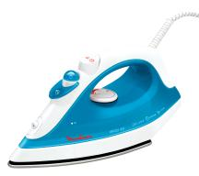
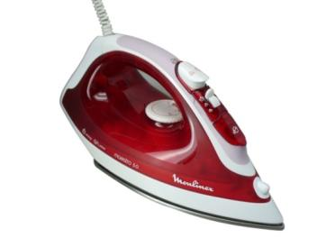

S2 2011
References | IM1230 | IM3150 | IM3170
Colours | Crystal blue | RUBY RED | DEEP BLUE
Wattage | 1800 W | 2000W | 2200W
Soleplate | Stainless steel | Stainless steel | Stainless steel
Variable steam (g/mn) | 20 g/min | 30g/mn | 30/mn
Burst of steam (g/mn) | 70 g/min | 80g/mn | 90g/mn
Anticalc system |  | No | Yes
Comfort handle |  | Yes | Yes
Cord length | 1,8m | 2.5m | 2.5m
RSP | 99,99 PLN | 119,99 PLN | 139,99 PLN

Slide 28
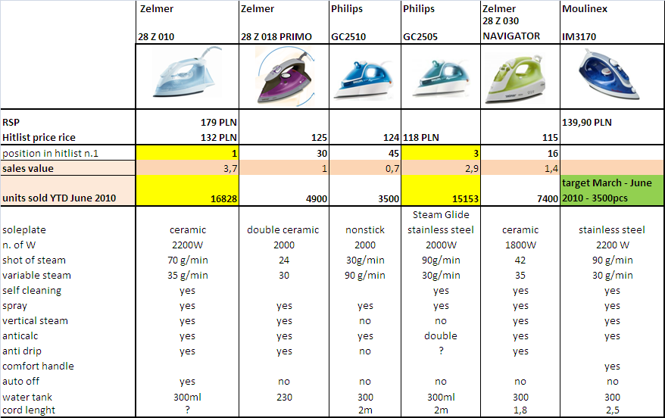
Porównanie do konkurencji - Maestro

Slide 29
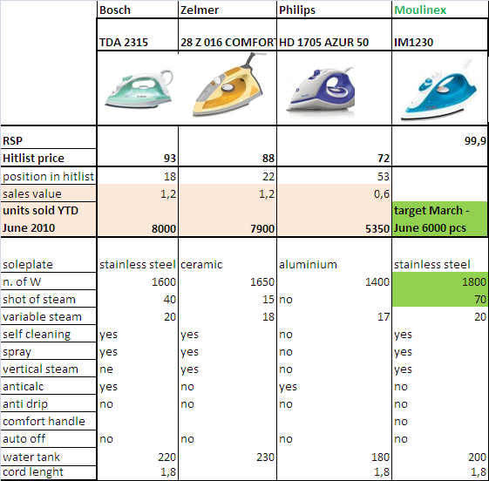
Porównanie do konkurencji - Inicio

Slide 30
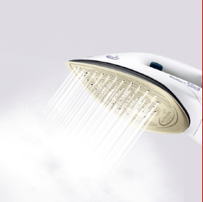
Generatory pary

Slide 31
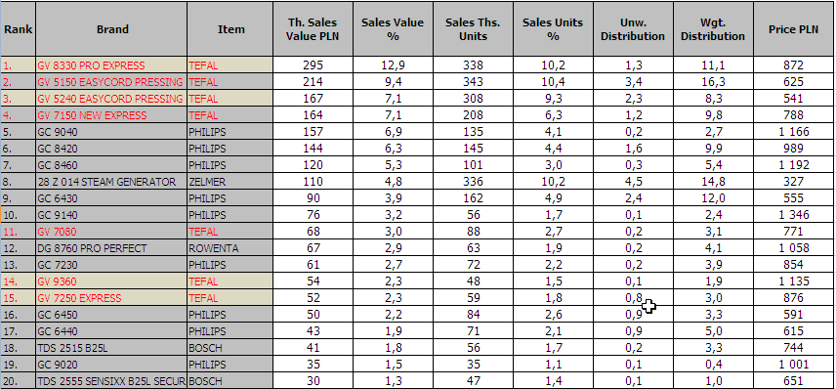
Rok 2010 rokiem sukcesu
NS dużo powyżej zeszłego roku (prawie 116%) i planów targetowych (powyżej 27%)
Roczny target na 2011 = osiągnięcie 50% udziału w całym rynku – YTD 45,3%

Slide 32
Generatory pary - 2011
Cel – wzrost udziału na rynku generatorów pary i całościowo w całej kategorii dotyczącej prasowania
Strategia i narzędzia
Konkurencyjna oferta,
2 high-end owe, nowe modele elementami wyróżniającymi stopa Autoclean + Anti-calc System
Oferta wzbogacona o model promocyjny , np. dla MSHP - TBC
ATL – pomoc w tworzeniu świadomości kategorii i jej wzrost poprzez artykuły sponsorskie i promocyjne w 1S 2011 oraz kampania TV w S2 2011,
Silne wsparcie BLT – działania wspierające sprzedaż
Promocje konsumenckie - Money Back, deska w secie, satysfakcja gwarantowana, stare na nowe
Demonstracje z wykorzystaniem filmu edukującego, ulotki, akcje internetowe, blogi, potrale społecznosciowe,
4) Rozszerzenie dystrybucji – ES

Slide 33
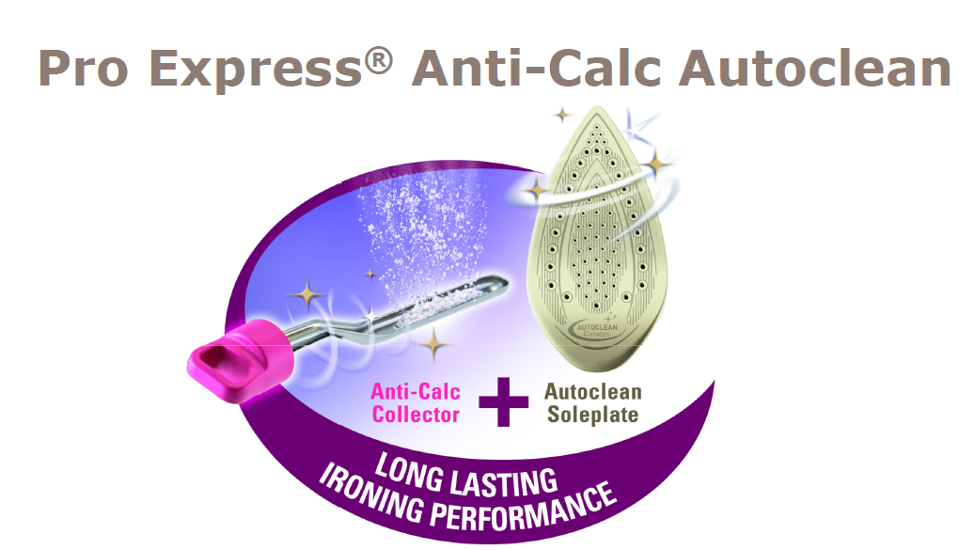

Slide 34
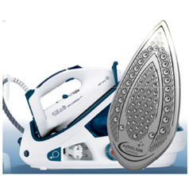
Pro Express Antical Autoclean
Cel: objęcie na rynku pozycji lidera dzięki nowej, innowacyjnej ofercie - wykorzystanie potencjału i sukces stopy Autoclean
Narzędzia:
Unikalna technologia odkamieniania boilera Anti-Calc Collector oraz zastosowanie nowości
stopy Autoclean Catalys, dla dłuższej efektywnosci działania urządzenia
+
Poprawa parametrów technicznych:
ciśnienie = 5,5bar
Turbo = 220g/mn
Funkcja ECO zapewniająca oszczędność energii o 20%

Slide 35
